Slide 1
Biodiversiteit

Slide 2
Definitie biodiversiteit
Bio en diversiteit
Bio = leven diversiteit = verschillend
Verschillende dier en plantsoorten hebben verschillende eisen aan hun leefomgeving.
Notes:
Het woord biodiversiteit is een samentrekking van de woorden: biologische diversiteit (dus de verscheidenheid aan leven: planten, dieren, micro-organismen). Het Biodiversiteitsverdrag geeft de volgende uitgebreide definitie: Biodiversiteit is de variatie in organismen uit de gehele wereld, waaronder terrestrische mariene en andere aquatische ecosystemen en de ecologische verbanden waar ze deel van uitmaken; de diversiteit betreft de variatie binnen soorten, tussen soorten en tussen ecosystemen.

Slide 3
Biodiversiteit
Soorten
Biodiversiteit omvat alle soorten die er op aarde zijn, waaronder alle dier- en plantensoorten. Op dit moment zijn bijna twee miljoen soorten bekend.
Inheemse soorten
Uitheemse soorten
Ecosystemen
Naast de verscheidenheid aan soorten omvat biodiversiteit ook de diverse ecosystemen (of: leefgebieden) waar die soorten voorkomen. Bijvoorbeeld de tropische regenwouden, de koraalriffen, de savannen of de hoogvenen.
Genen
Tot slot omvat biodiversiteit ook de genetische variatie binnen soorten. Bijvoorbeeld de varianten binnen een boomsoort als de wilde appel of de verschillende ondersoorten van een diersoort.

Slide 4
Belang biodiversiteit
De wereld kan niet zonder biodiversiteit. Soorten en ecosystemen zorgen bijvoorbeeld voor de productie van zuurstof, afbraak van dode dieren en planten, bestuiving van planten (waaronder landbouwgewassen), waterzuivering en het beheersen van plagen.
Biodiversiteit betekent voor de mens voedsel, bouwmateriaal, brandstof (hout) en grondstoffen voor kleding (zoals katoen) en medicijnen. We noemen dit ecosysteemdiensten.

Slide 5
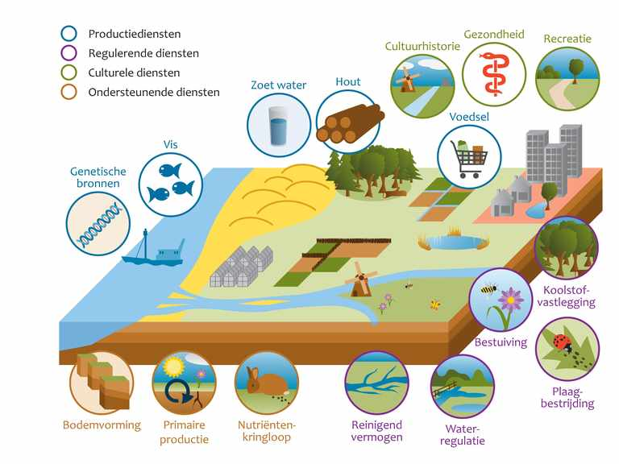
Ecosysteemdiensten

Slide 6
Darwin

Slide 7
Afname biodiversiteit
Belangrijke factoren voor het verlies aan biodiversiteit zijn:
Toename en intensivering van landgebruik (en daaruit voortvloeiend habitatverlies)
Klimaatverandering met hittestress en droogtestress
Eutrofiëring door het overmatig gebruik van meststoffen en andere vormen van milieuverontreiniging
Overexploitatie (roofbouw) en niet-duurzaam gebruik van natuurlijke hulpbronnen
Gewapende conflicten dragen bij aan het verlies van leefgebieden en intensiveren de overexploitatie van economisch waardevolle soorten, wat leidt tot minder grote populaties en lokaal uitsterven
Uitheemse invasieve soorten die in de concurrentie om een niche inheemse soorten verdringen
Menselijke overbevolking

Slide 8
Afname Biodiversiteit

Slide 9
Opdracht
Ga op zoek naar een manier om de biodiversiteit in de (eigen) tuin te vergroten.
We bespreken de uitwerking aan het einde van de les. (Kom terug in de online-les om 10.50 uur
Succes en tot straks.

